Slide 1
Интерактивная игра
«Мой любимый край!»

Slide 2
Паспорт проекта
1.Тема проекта: «Мой любимый край!»
к 85-летию Ямало-Ненецкого автономного округа.
2. Авторы проекта: Игнатьева С., Нензелова Ю.
3.Научный руководитель:Миляхова Ю.Г.
4.Тип проекта: поисковый, межпредметный (окружающий мир, литературное краеведение, история), долгосрочный.
5.Форма проекта: групповая

Slide 3
Цели проекта
Образовательные: углубить и систематизировать знания о своем крае, символике, природе, памятниках, истории края.
Воспитательные: воспитание патриотических чувств, гордости за своих земляков, личной ответственности за выполнение коллективной работы.
Развивающие: развитие умения работать в группе с дополнительной литературой, расширение кругозора, повышение эрудиции.

Slide 4
Выберите тему
город
Салехард
По следам северных сказок
Музыкальный
Ямал
Все обо всём
игра

Slide 5
Город Салехард
10
20
30
40
50

Slide 6
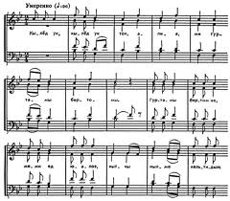
Музыкальный Ямал
10
20
50
30
40

Slide 7
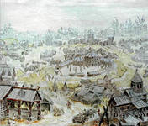
По следам северных сказок
20
30
10
40
50

Slide 8
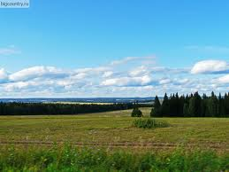
Все обо всём
10
20
30
40
50

Slide 9
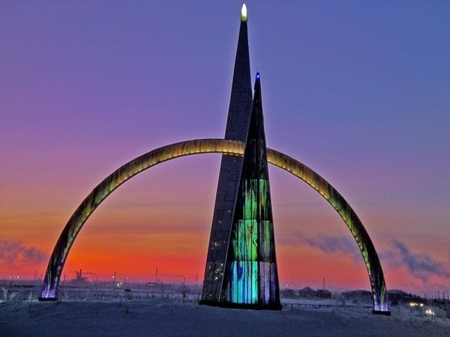
Почему Салехард так называется?
10
Сале - мыс
Правильный
ответ

Slide 10
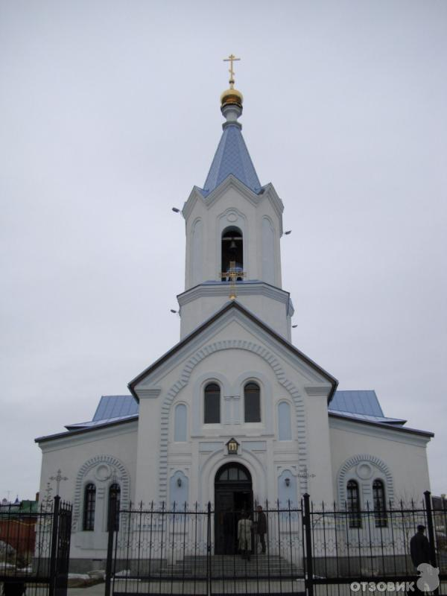
Это одно из самых красивейших сооружений Салехарда, памятник архитектуры.
Церковь Петра и Павла
20
Памятник «Навеки с Россией»
Александро-Невский собор
Храм Святых апостолов
Петра и Павла
Правильный
ответ

Slide 11
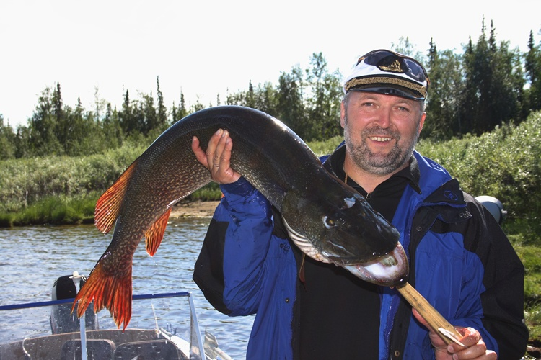
Какова максимальная глубина озера Ворчато?
30
А) 10м.
Б) 5 м.
В) 3 м.
Г) 1 м.
Правильный
ответ

Slide 12
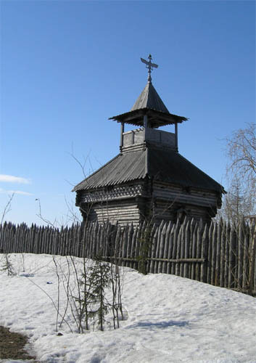
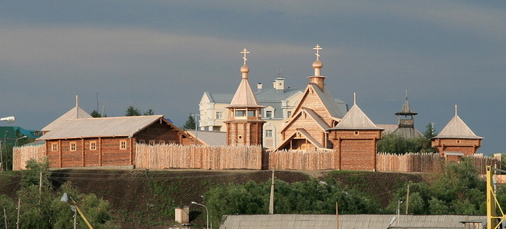
Он был четырехугольным в плане, укреплен деревянными заостренными кверху столбами, имел две башни. В дальнейшем был назван «Носовым городком».
40
А) Мангазея
Б)Обдорский острог
В)Новгород
Г) Яр-Сале
Правильный
ответ

Slide 13
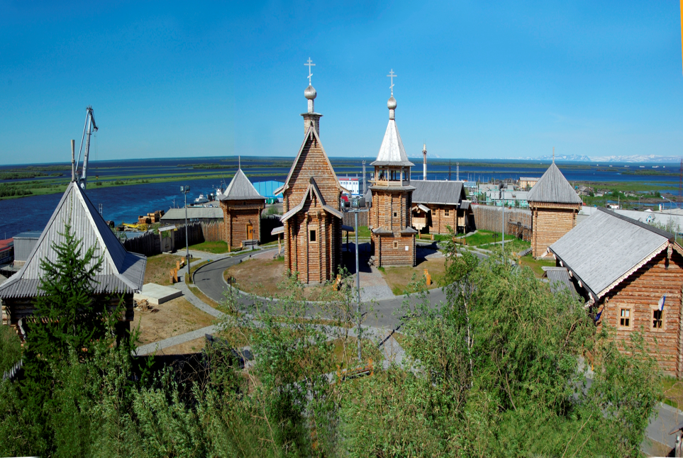
В каком году Салехарду был присвоен статус города, первого на Ямале?
А) 1596г
Б) 1938 г
В) 1945 г
Г) 1930 г

Slide 14
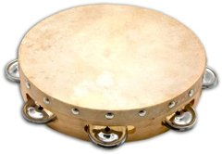
10
Бубен
Ударный одномембранный музыкальный инструмент в виде обода, с металлическими подвесками.
Правильный
ответ

Slide 15
20
Как назывался первый центр культбазы на Ямале?
А)Театр
Б)Дом ненца
В) Клуб
Г)ЦНТ
Правильный
ответ

Slide 16
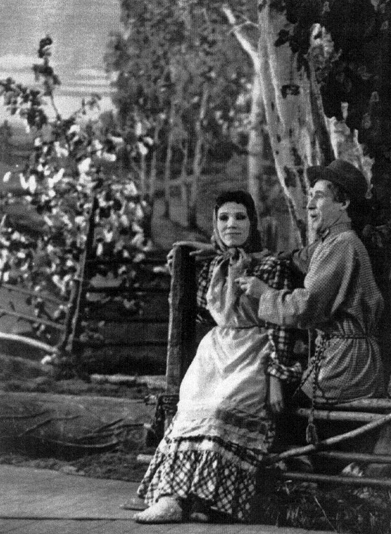
30
Как назывался первый спектакль?
А) «Любушка»
Б) «Италмас»
В) «Любовь Яровая»
Г) «Зангари»
Правильный
ответ

Slide 17
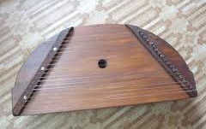
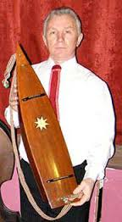
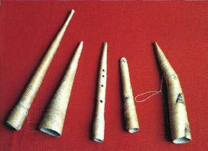
Назовите древний коми музыкальный инструмент. Найдите на картинке.
40
А)
В)
Г)
Б)

Slide 18
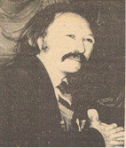
Композитор ненецкого
народа
50
А) Г.М. КОРЕПАНОВ- КАМСКИЙ
Б) С. Н. Няруй
В) Ю. Л. Лапцуй
Г) М. Г. ХОДЫРЕВА
Правильный
ответ

Slide 19
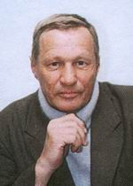
10
Назовите автора
сказки о превращении злого человека в птицу (ворону).
Правильный
ответ

Slide 20
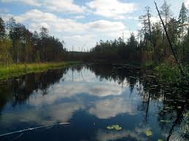
Они водятся в глубоких водоемах
большой реки или озера.
Обладают большой жизнестойкостью.
Выживают даже при вмерзании в лед.
.
20
А)Карась
Б)Язь
В)Пелядь
Г) Стерлядь
Правильный
ответ

Slide 21
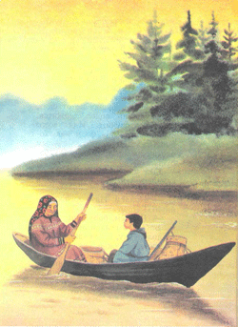
Эта сказка, литературно обработанная северным писателем, при своей оригинальности очень похожа на сказку великого английского писателя Р. Кипплинга «Откуда у кита такая глотка»
30
А) Летучая мышь.
Б) Летучий Зверь-Налим
В)Летучий орел
Г) Три дочери
Правильный
ответ

Slide 22
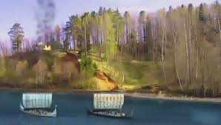
40
Предание гласит, что в древние времена на Обдорской земле жили люди маленького роста, около метра с небольшим. Они жили в маленьких норах-землянках, которые надёжно укрывались мхом и кочками, так что обнаружить такое жилище было почти невозможно.
А)Сихиртя
Б)Аборигены
В) Домовые
Г) Лешие
Правильный
ответ

Slide 23
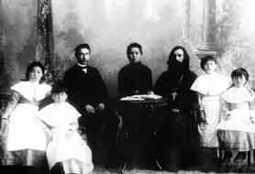
50
И. С. Шемановский - один из самых выдающихся просветителей Ямал. Какого рода деятельность была основной?
А)Настоятель духовной миссии
Б)Писатель-поэт
В)Врач
Г)Учитель

Slide 24
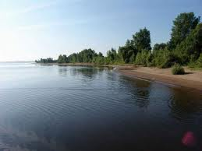
10
Назовите реку, в низовьях которой был основан город Мангазея.
Таз
Правильный
ответ

Slide 25
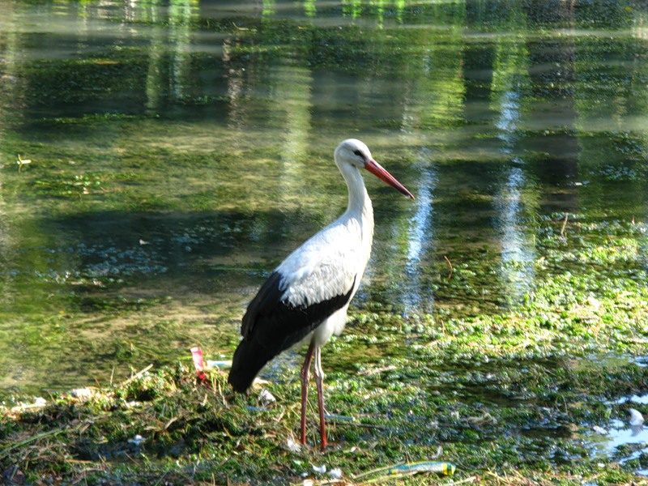
Священная для народов ханты и манси птица?
20
Стерх
Правильный
ответ

Slide 26
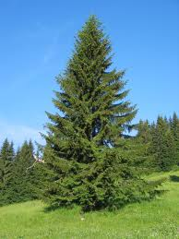
30
Какое дерево наиболее распространено в лесах южной части Ямала?
А) ЕЛЬ
Б) БЕРЕЗА
В) ОСИНА
Г) ЛИПА
Правильный
ответ

Slide 27
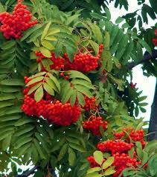
Это дерево старались садить в каждом дворе. Считалось, что оно защищает от порчи.
40
А) Черемуха
Б) Ель
В) Рябина
Г) Береза
Правильный
ответ

Slide 28
50
первая ямальская окружная газета
А) «КРАСНЫЙ СЕВЕР»
Б) «РЫБАК»
В) «СТАЛИН ЮШ ХУВАТ»
Г) «НЕНЕЦКАЯ АЗБУКА»
Правильный
ответ

Slide 29
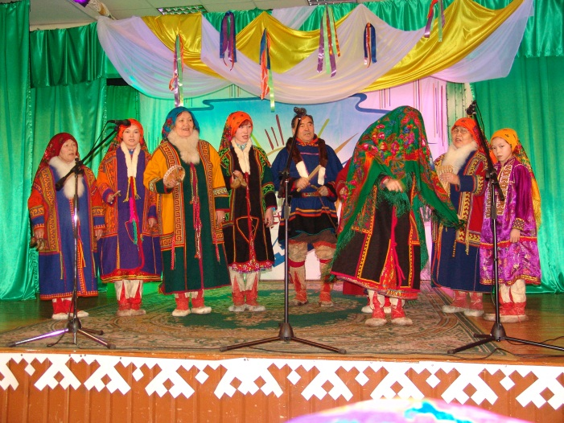
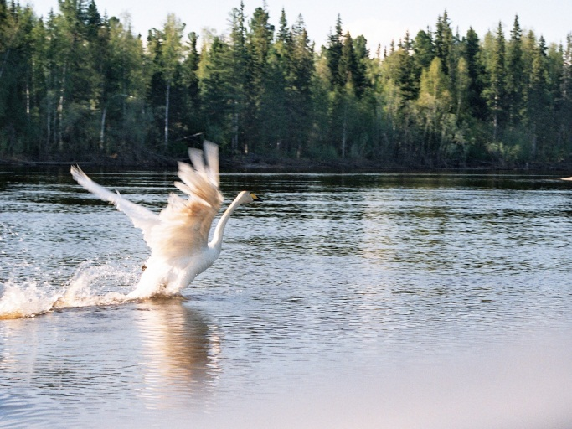
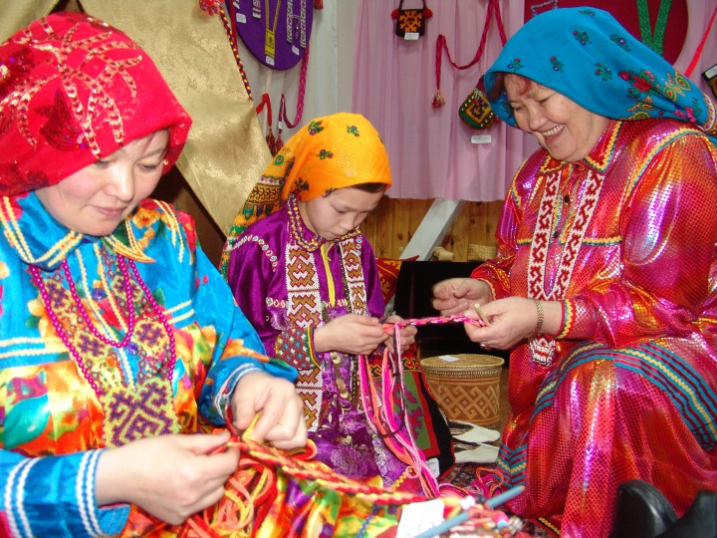
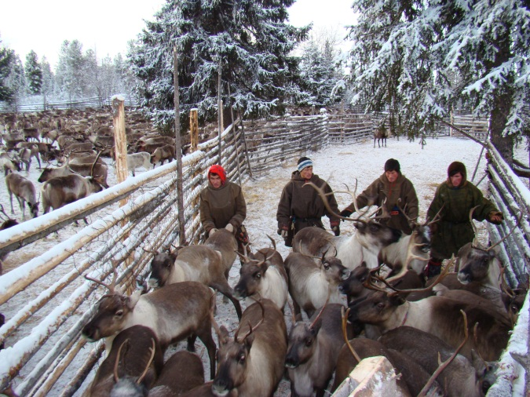
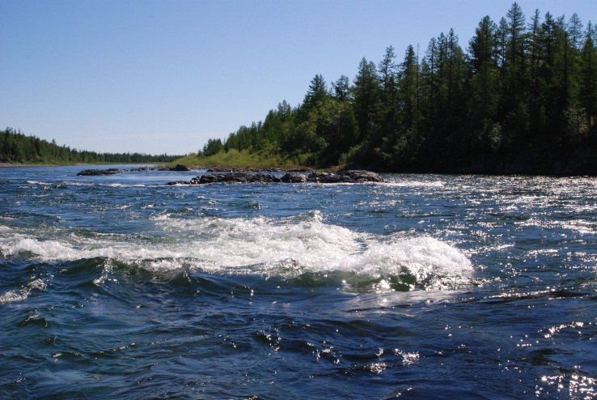
Люби и уважай свой край!

